Slide 1
Robótica Low-Cost CON PYTHON
// FEBRUARY 2021
Por Carlos Bustillo
FLISOL BA
24 de abril de 2021

Slide 2
Descripción
01
02
03
04
Objetivos
Coppelia Sim
Presentación y objetivos de la charla
Los primeros pasos
Live Coding
Más ejemplos
Ejemplo práctico: Desarrollo Robot Scara
Otras aplicaciones interesantes

Slide 3
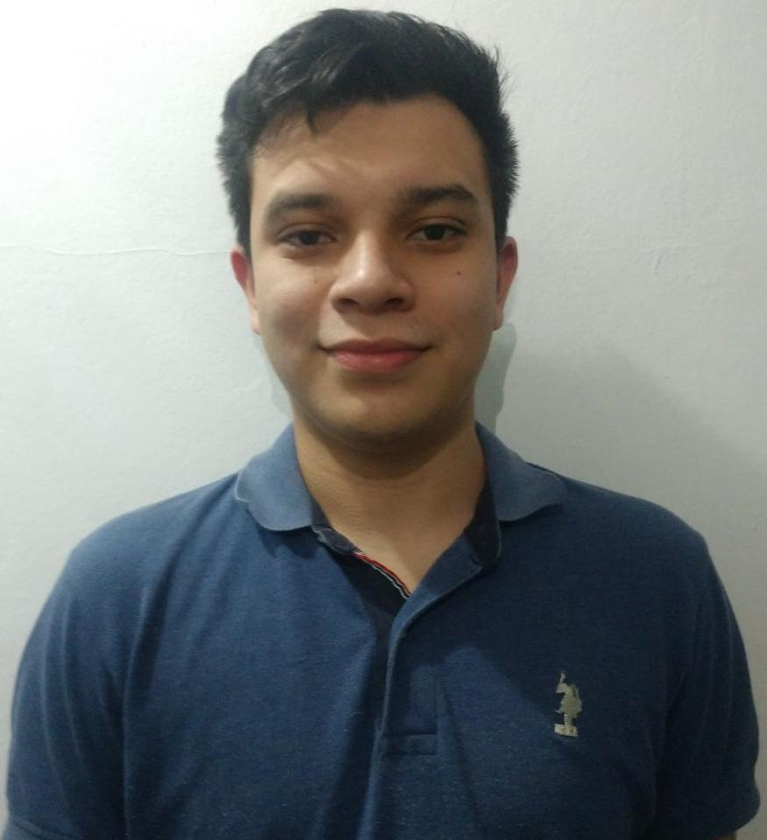
FLISOL BA 2021
Carlos Bustillo
Procesamiento de Imágenes
Mail: cabustillo13@hotmail.com
Github: cabustillo13
Telegram: @Cracken13
Linkedin: carlos-bustillo/

Slide 4
01
Objetivos
Presentación y objetivos de la charla

Slide 5
Objetivos
Probar, testear, romper, modificar y crear grandes proyectos de robótica sin la necesidad de comprar algún equipo especial.
PROJECT 01
Eliminar barreras (ejemplo: falta de dinero o recursos) para seguir creciendo como profesionales en el área de tecnología.
Llevar nuestras simulaciones a otro nivel, aplicando técnicas y herramientas vanguardistas.
Aprender algo nuevo y pasarla bien.

Slide 6
02
Coppelia Sim
Los primeros pasos

Slide 7
Coppelia Sim
¿Por qué utilizamos Coppelia Sim vrs otros simuladores?
Porque es muy utilizado para simulaciones de automatización de fábricas, creación rápida de prototipos y verificación, educación relacionada con la robótica, monitoreo remoto, doble verificación de seguridad, como gemelo digital y mucho más.
PROJECT 01
¿Porqué utilizar Python?
La versatilidad del lenguaje, facilidad para aprender/trabajar y por sobre todo su gran Comunidad que lo respalda.

Slide 8
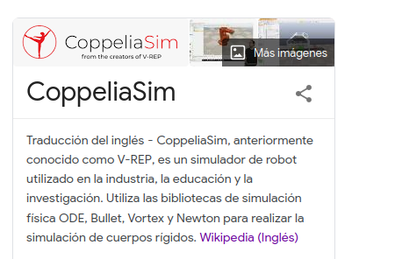
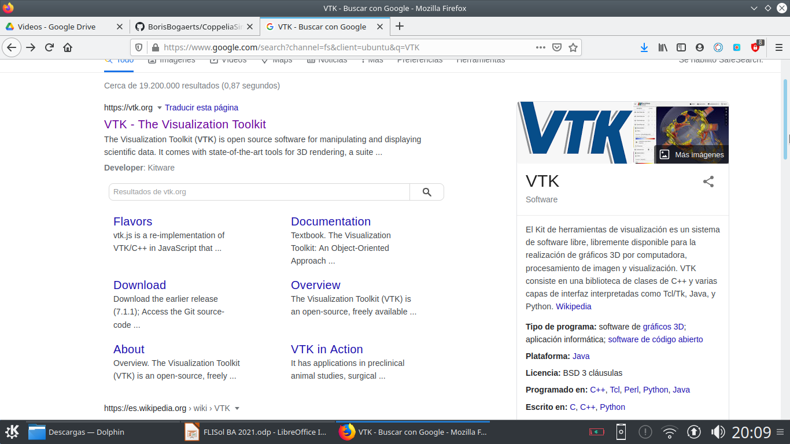
FLISOL BA 2021
Coppelia Sim (ex VREP)

Slide 9
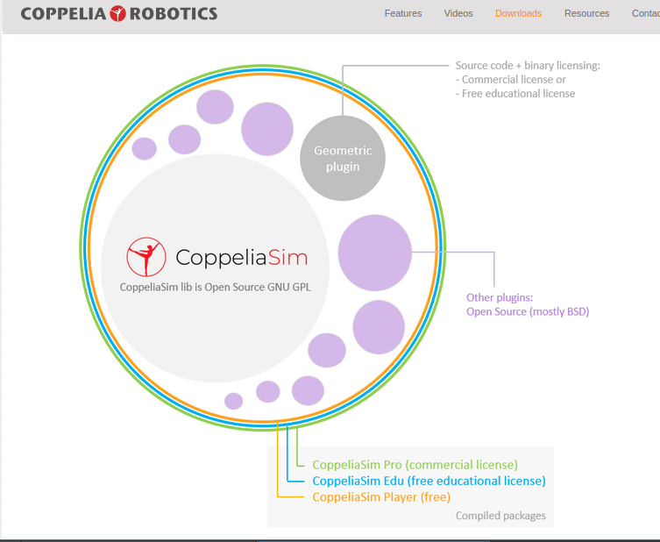
FLISOL BA 2021
Coppelia Sim (ex VREP)

Slide 10
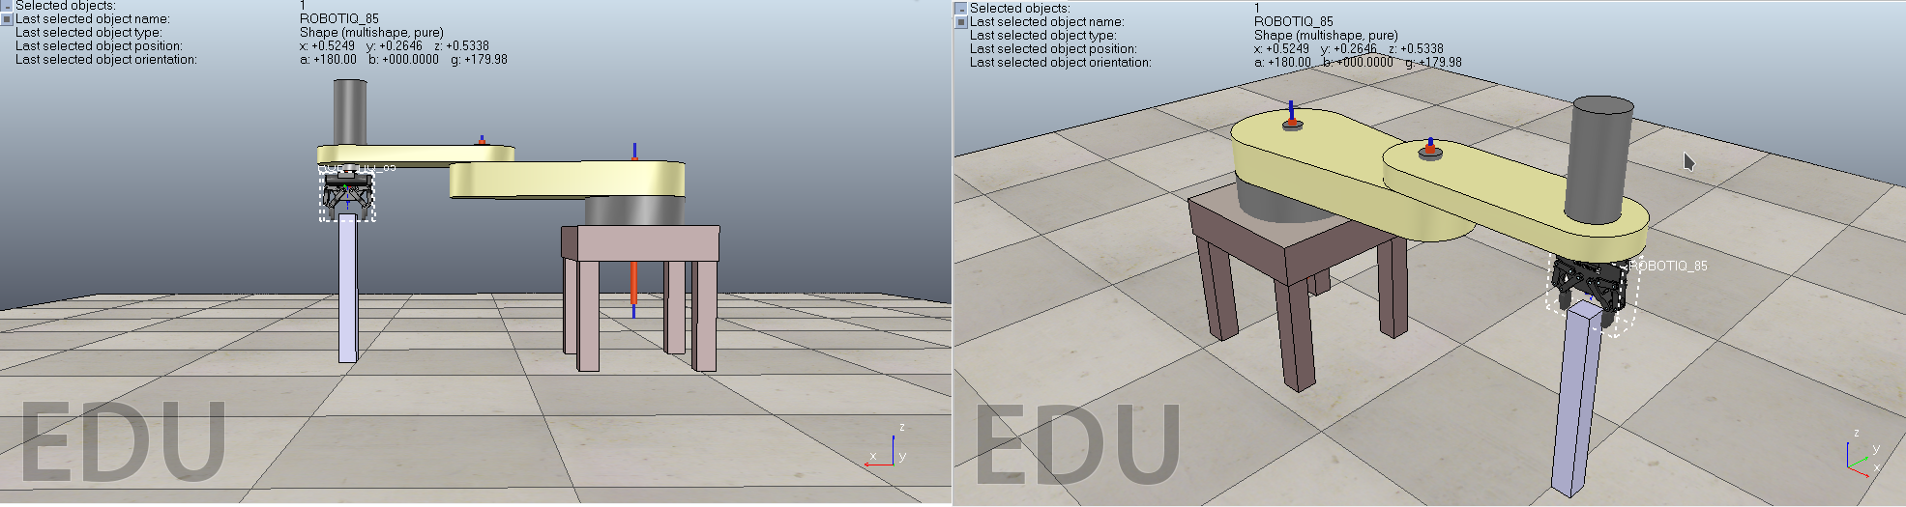
Breve demostración

Slide 11
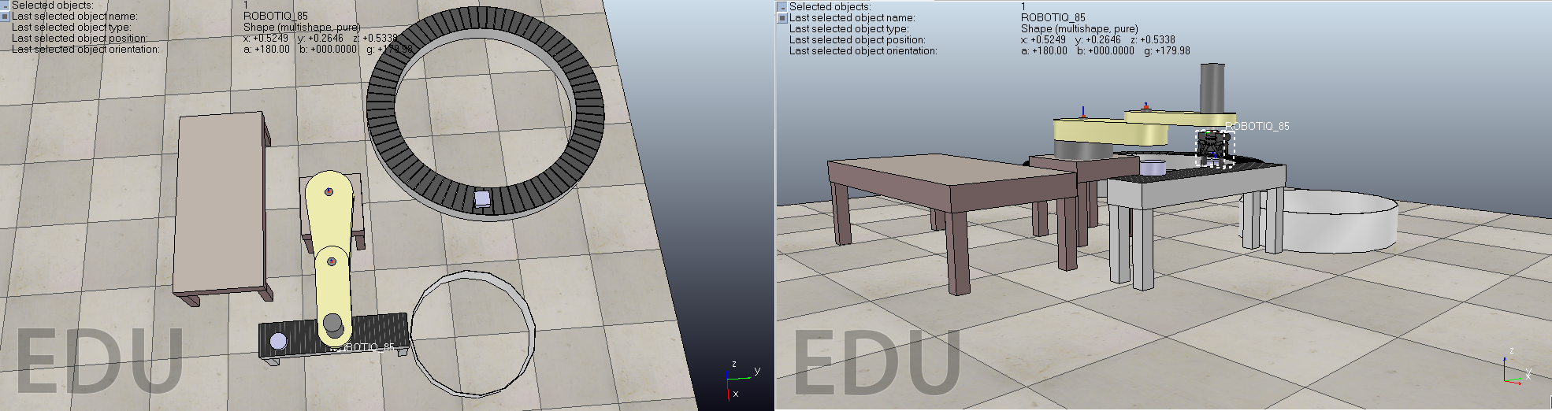
Breve ejemplo

Slide 12
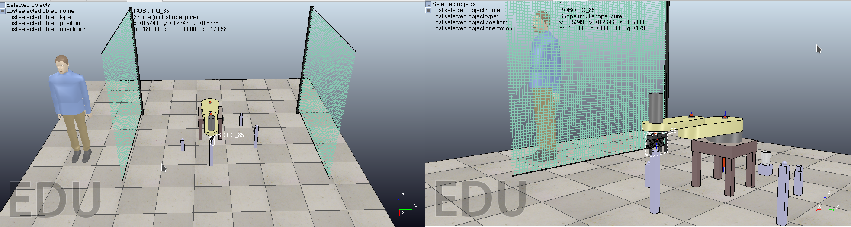
Breve ejemplo

Slide 13
03
Live Coding
Ejemplo práctico: Desarrollo Robot Scara

Slide 14
Robot Scara
Controlaremos los elementos de la simulación en tiempo real desde el Jupyter-Lab, utilizando distintos scripts en Python.
¡TODO CON PYTHON!
Un robot Scara de cuatro grados de libertad con posicionamiento horizontal. Muy utilizado en la Industria debido a sus rápidos ciclos de trabajo, excelente repetitividad, gran capacidad de carga y su amplio campo de aplicación.

Slide 15
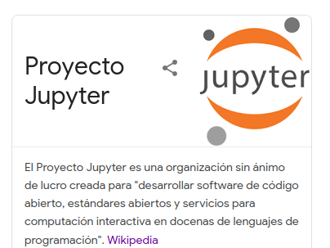
FLISOL BA 2021
Jupyter Notebook

Slide 16
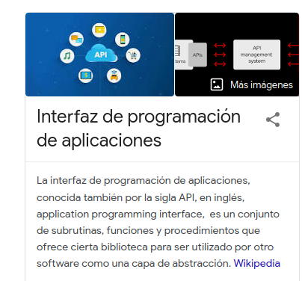
FLISOL BA 2021
API

Slide 17
HORA DE PROGRAMAR
FLISOL BA 2021 - CARLOS BUSTILLO

Slide 18
04
Más ejemplos
Otras aplicaciones interesantes

Slide 19
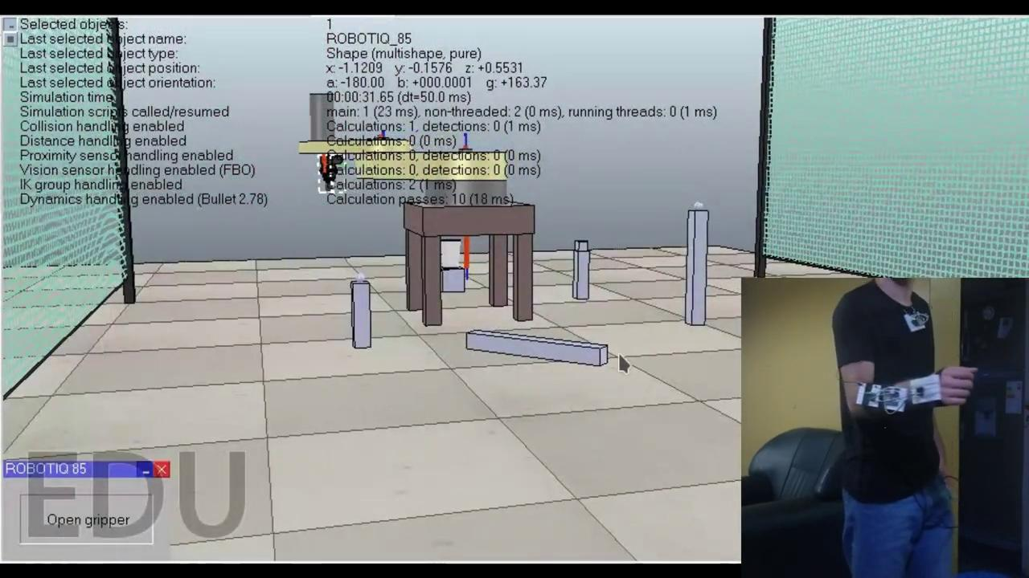
Más ejemplos
Human Machine Interface (HMI) del robot Scara y su respectiva simulación con Realidad Virtual
PROJECT 01

Slide 20
Más ejemplos
Computer Vision para tareas de Pick and Place
PROJECT 01

Slide 21
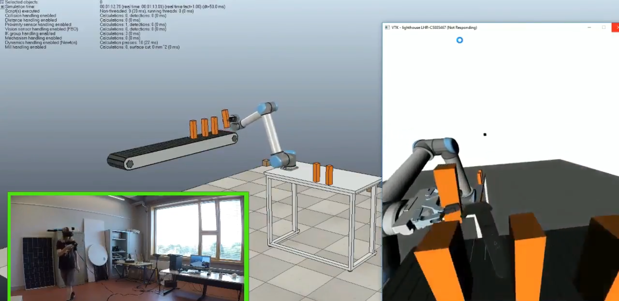
Más ejemplos
VR con Coppelia Sim + VTK
PROJECT 01

Slide 22
FLISOL BA 2021
VTK (The Visualization Toolkit)

Slide 23
Bibliografía
Este material: diapos + notebook
https://github.com/cabustillo13/CoppeliaSim_FlisolBA
Robot Scara
https://github.com/cabustillo13/Robot-Scara
Tutoriales Python + Coppelia Sim
https://github.com/cmoralesd/robopy
VR + VTK
https://github.com/BorisBogaerts/CoppeliaSim-VR-Toolbox

Slide 24
FLISOL BA 2021
Carlos Bustillo
Procesamiento de Imágenes
Mail: cabustillo13@hotmail.com
Github: cabustillo13
Telegram: @Cracken13
Linkedin: carlos-bustillo/

